Slide 1
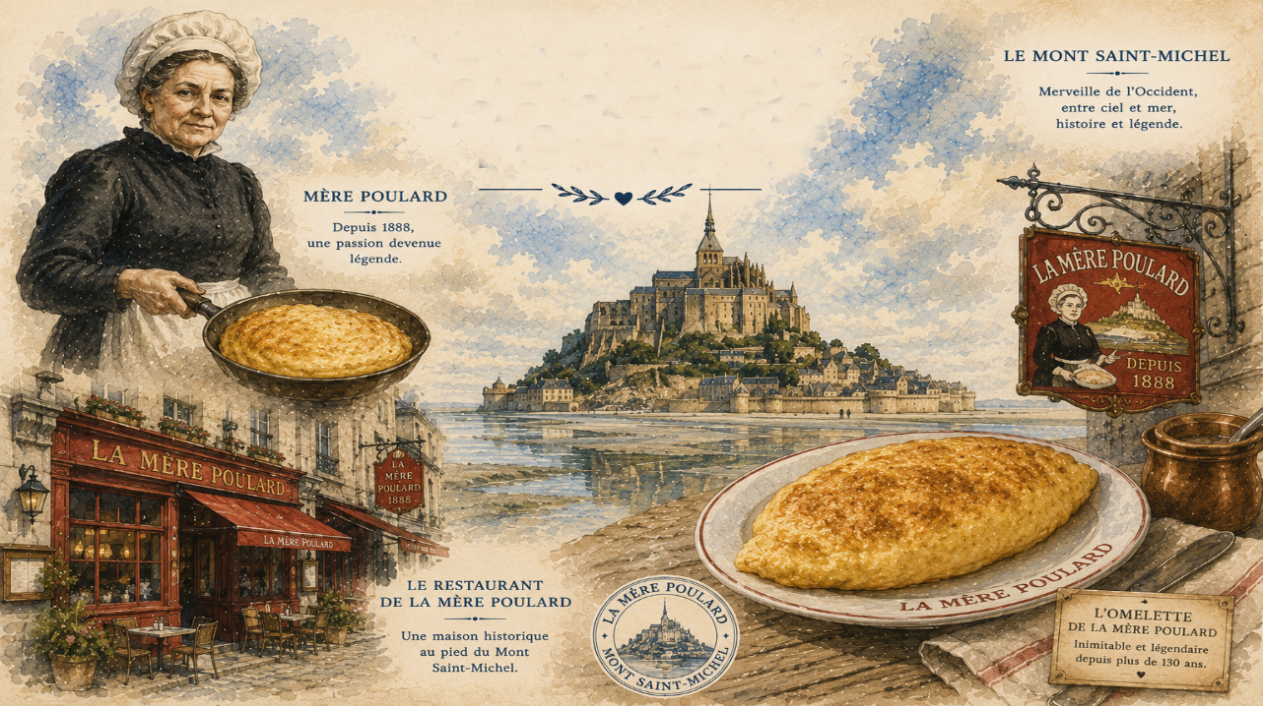



Histoire
De
La Mère Poulard

Slide 2

Anne Boutiaut épouse Poulard connue sous le nom de « La Mère Poulard » est un symbole de la tradition culinaire française. C'est sur le mont Saint-Michel, huitième merveille du monde à la confluence de la Bretagne et de la Normandie, que la Mère Poulard a construit sa notoriété, notamment avec son omelette soufflée. Venus des quatre coins du monde, ses admirateurs n'ont cessé de se rendre jusqu'à son auberge depuis 1888 jusqu'à aujourd'hui. Retour sur 138 ans d'histoire…

Slide 3
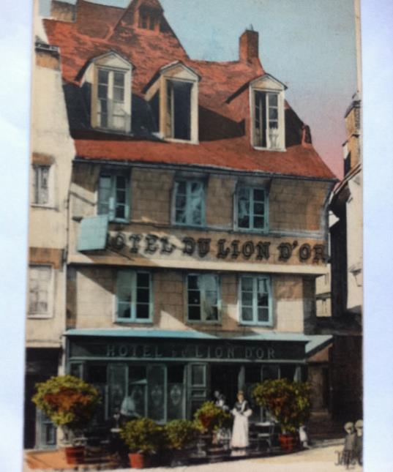
Qui était la Mère Poulard ?
Née à Nevers, en France, la Mère Poulard a d'abord travaillé à Paris, en tant que servante et cuisinière au service de l'architecte Edouard Corroyer. C'est en 1872, que ce dernier fut nommé par le gouvernement pour rénover l'abbaye du mont Saint-Michel, à la suite de son utilisation comme prison entre 1793 et 1863. Sur le mont, Anne Boutiaut rencontrera Victor Poulard. Ensemble, ils vont acquérir un premier bien : l'hôtel Saint-Michel Teste d'Or, plus tard, l'hôtel du Lyon d'Or. Ils le démoliront pour construire à la place « À l'omelette renommée de la Mère Poulard », seul lieu où il est possible de déguster l'omelette soufflée.

Slide 4
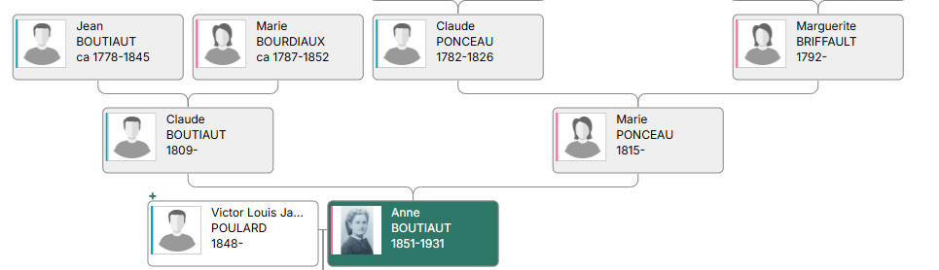
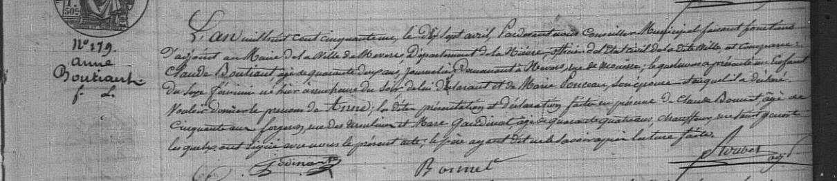
Acte de naissance de Anne * Annette *
Boutiaut (dit la mère Poulard) 16/04/1851 Nevers

Slide 5
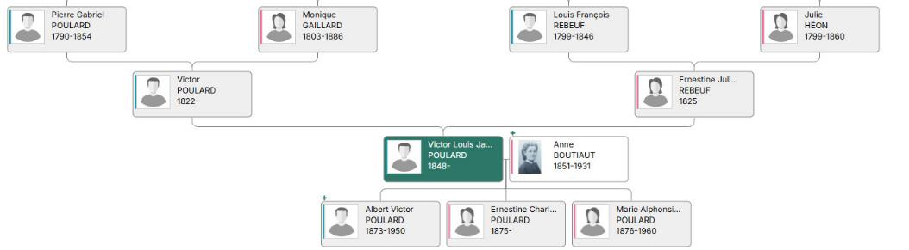

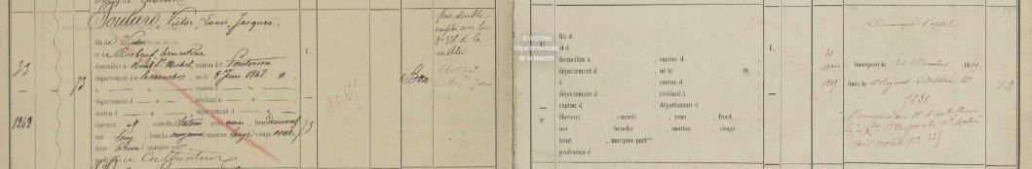
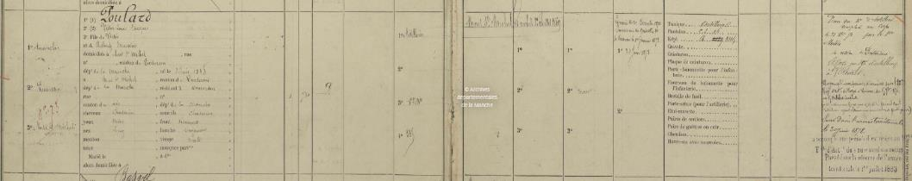

Slide 6
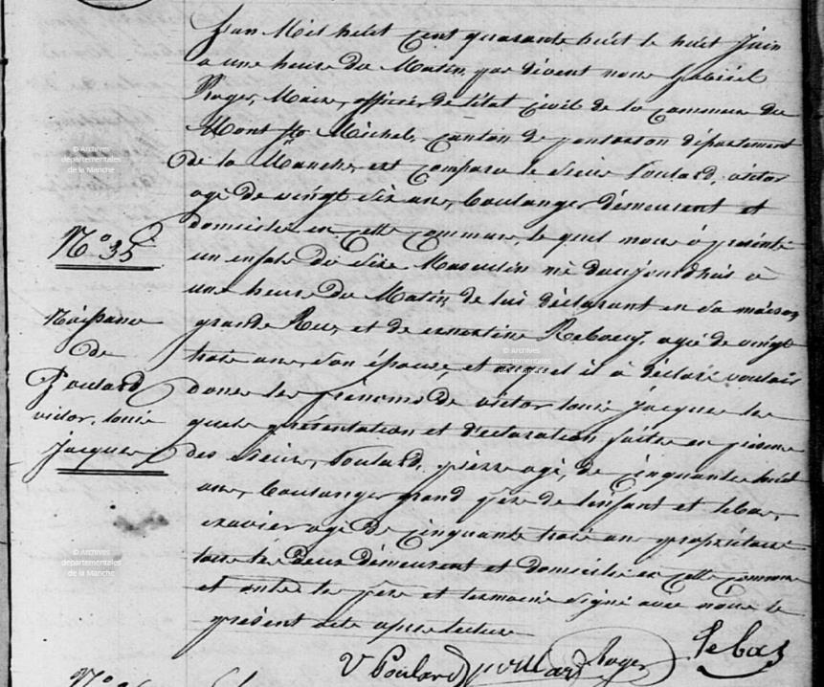
Acte de naissance
de Victor Louis Poulard son époux.
08/06/1848 au Mont saint Michel

Slide 7
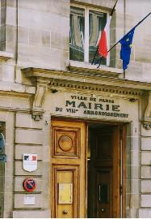
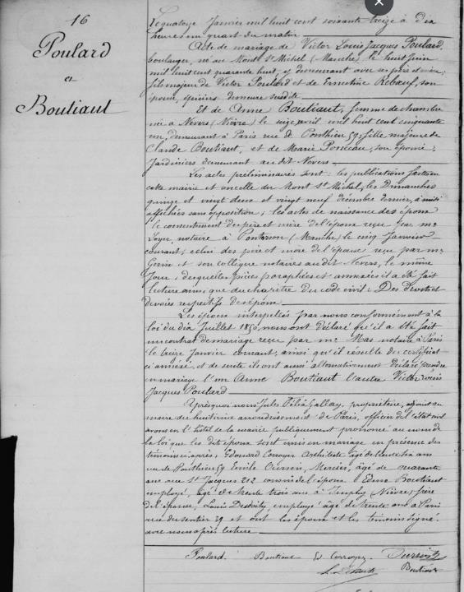
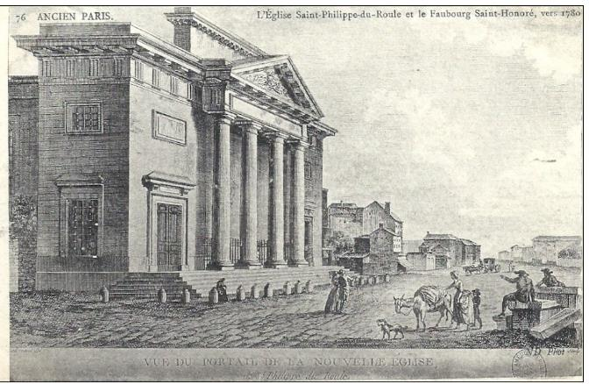
Acte de Mariage: de Victor Poulard et Anne Boutiaut
14/01/1873 à Paris 8ème

Slide 8
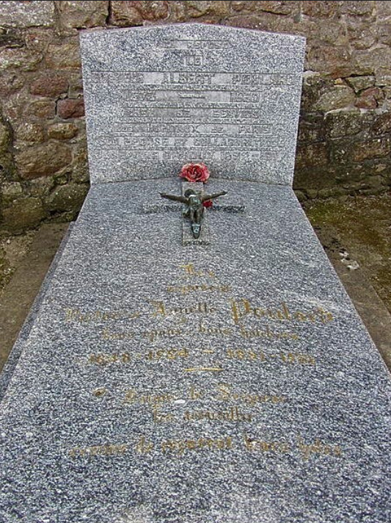
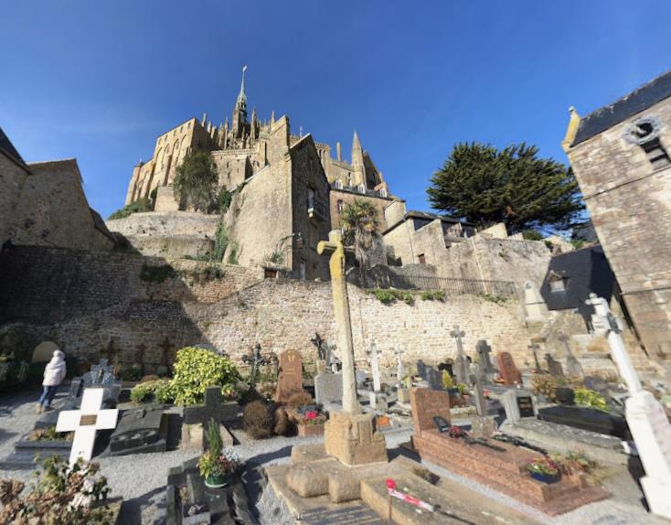
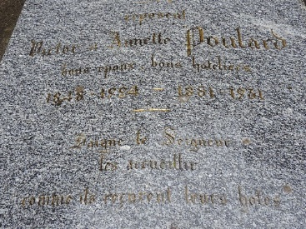
Victor Poulard meurt en 1924. Son épouse lui survit sept années de plus. Elle s’éteint le 7 mai 1931 dans sa demeure de l’Hermitage. Elle est enterrée dans le petit cimetière du Mont-Saint-Michel. Sur leur tombe, on peut lire :Ici reposent Victor et Annette Poulard, Bons époux, bons hôteliers. Daigne le Seigneur les accueillir Comme ils reçurent leurs hôtes.

Slide 9
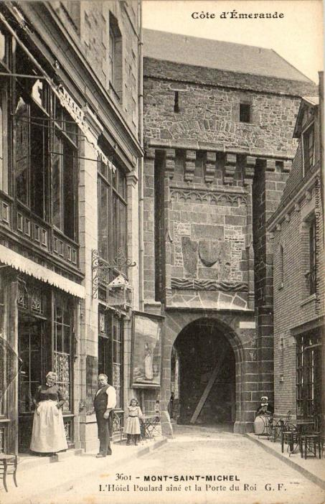
L'auberge de la Mère Poulard, une institution
C'est en 1888 que l'auberge de la Mère Poulard voit le jour. Son concept va révolutionner les auberges de la baie du mont en proposant des tables individuelles alors qu'à ce moment-là on ne s'asseyait qu'à des grandes tables communes. « L'îlot est une destination de pèlerinage, au même titre qu'une destination de célébrités, à partir du XXème siècle c'est l'endroit où il fallait se montrer. »
Selon la légende, c’est pour satisfaire les visiteurs affamés arrivant à toute heure que la mère Poulard aurait créé ce plat rapide à préparer et délicieux à déguster.

Slide 10
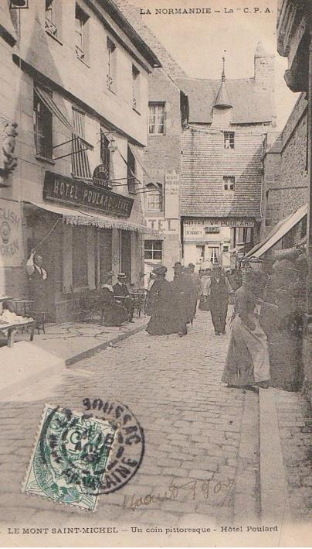
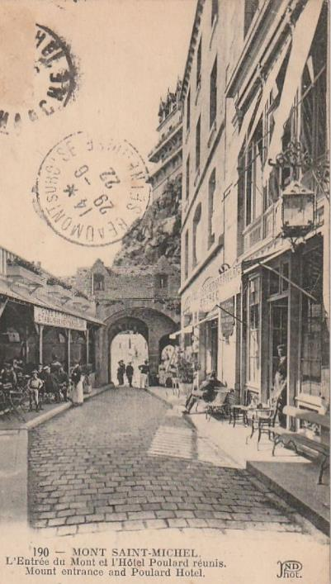
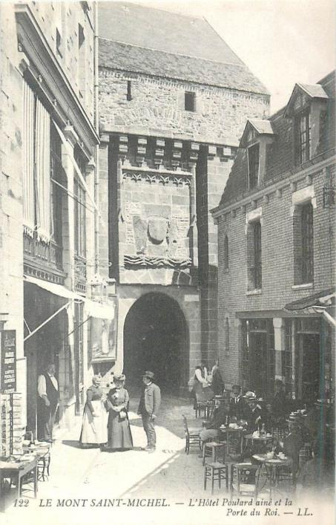

Slide 11
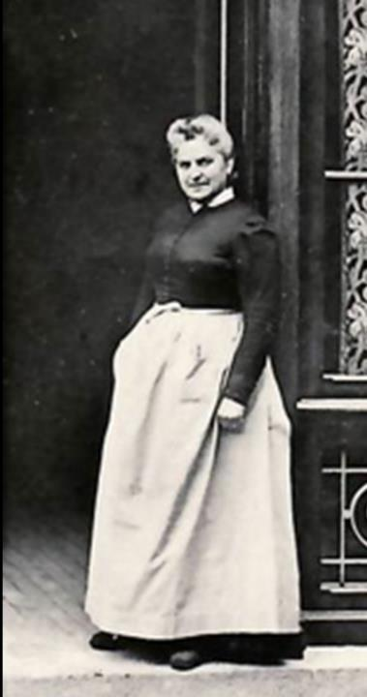
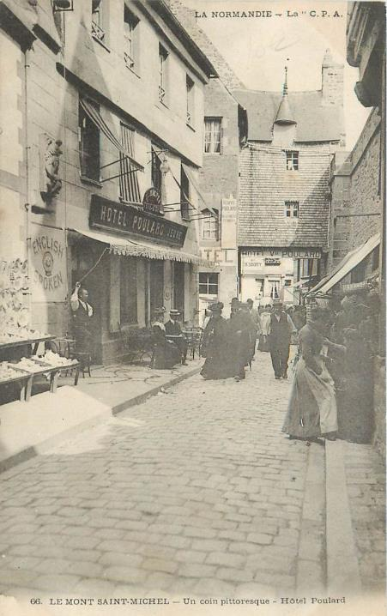
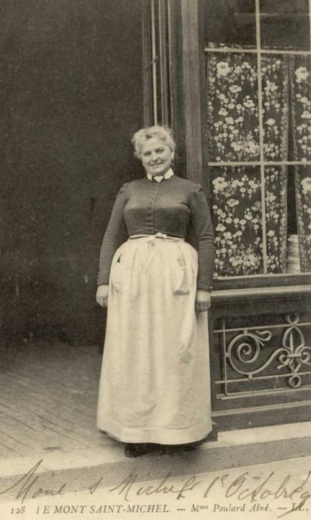

Slide 12
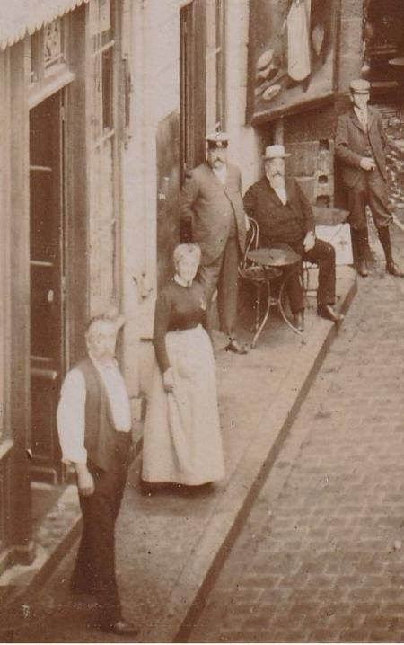
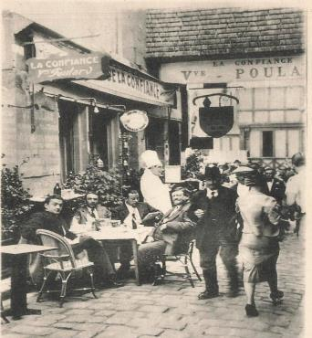
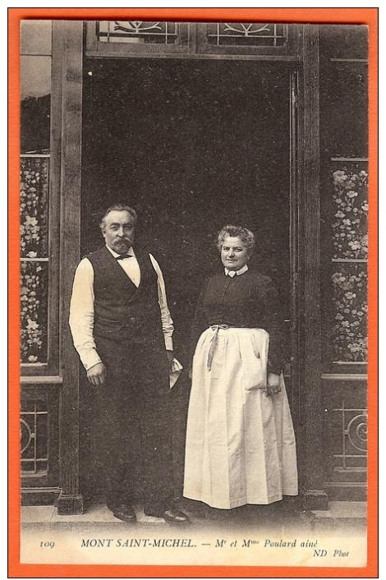
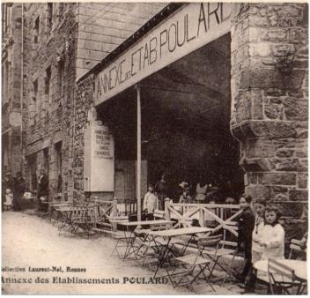

Slide 13
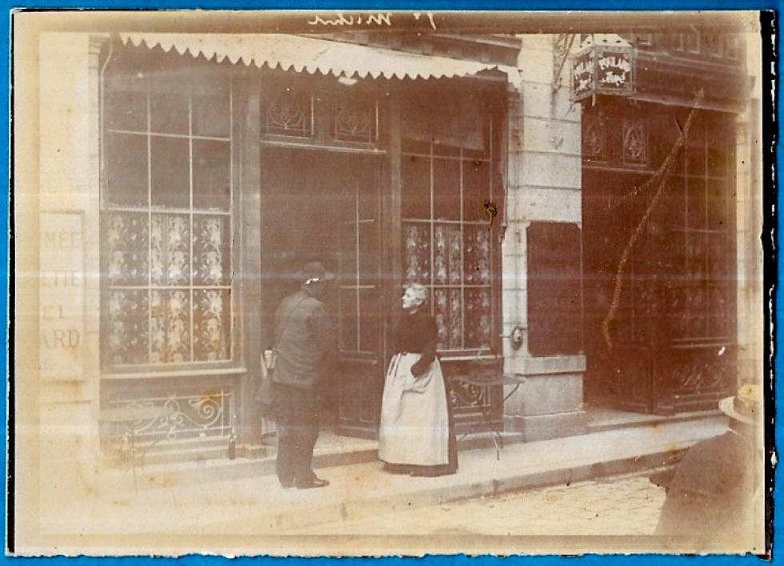

Slide 14
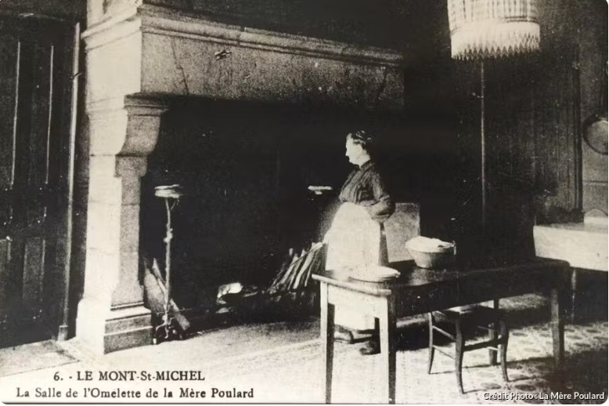

Slide 15
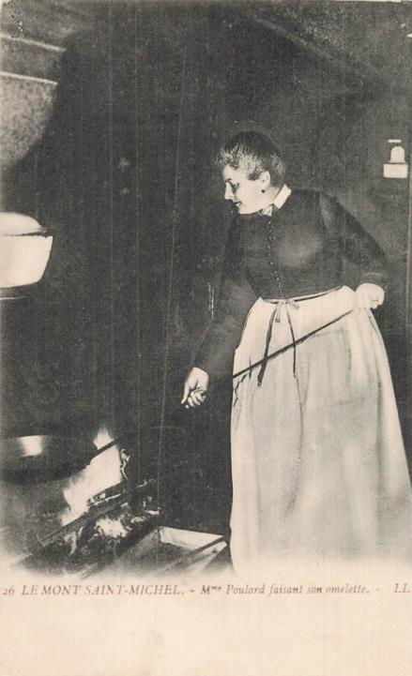
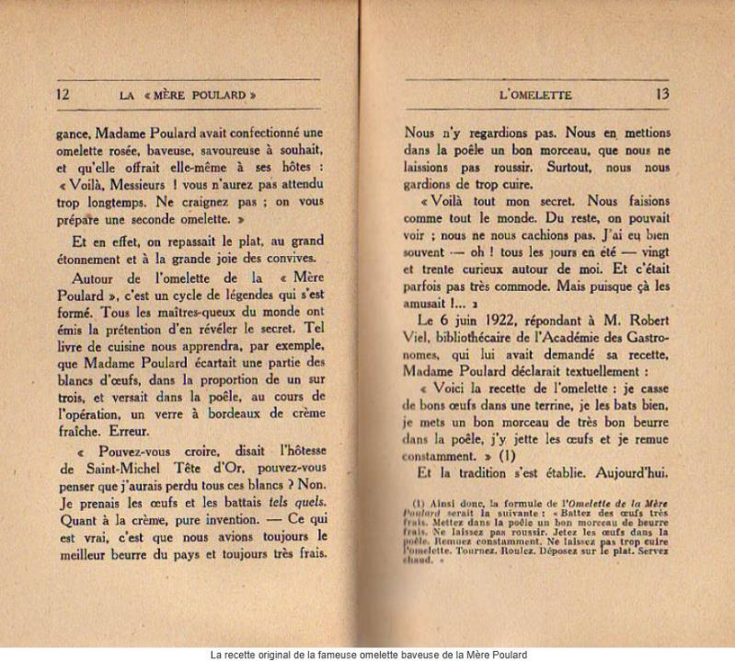

Slide 16
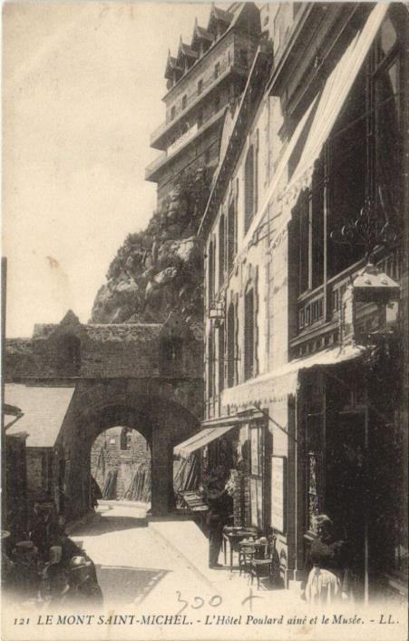
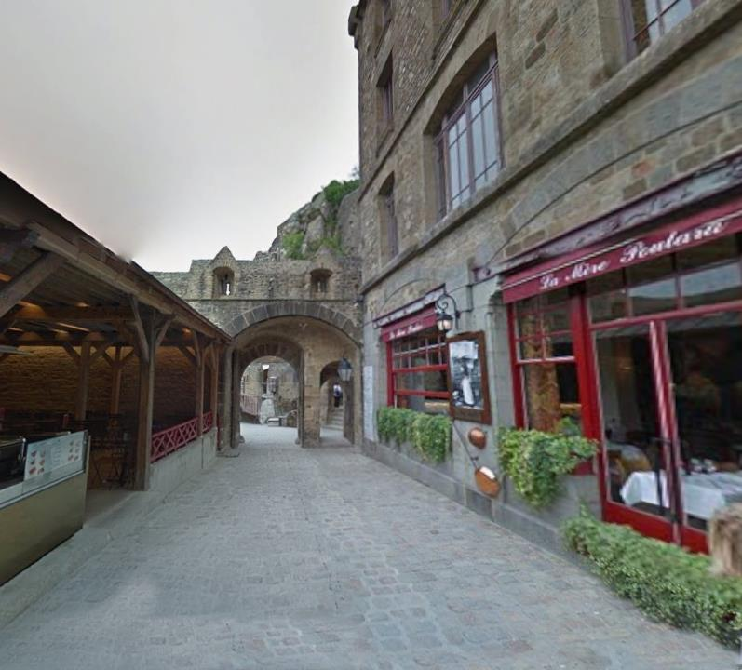

Slide 17
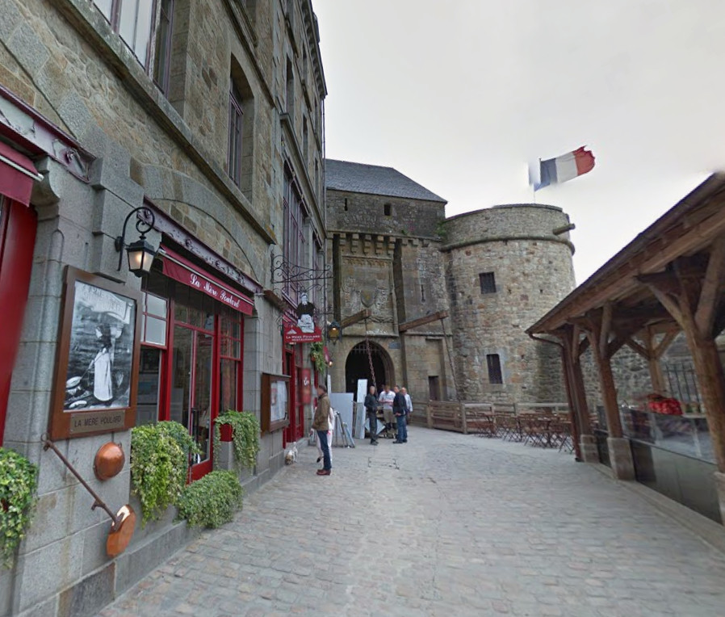

Slide 18
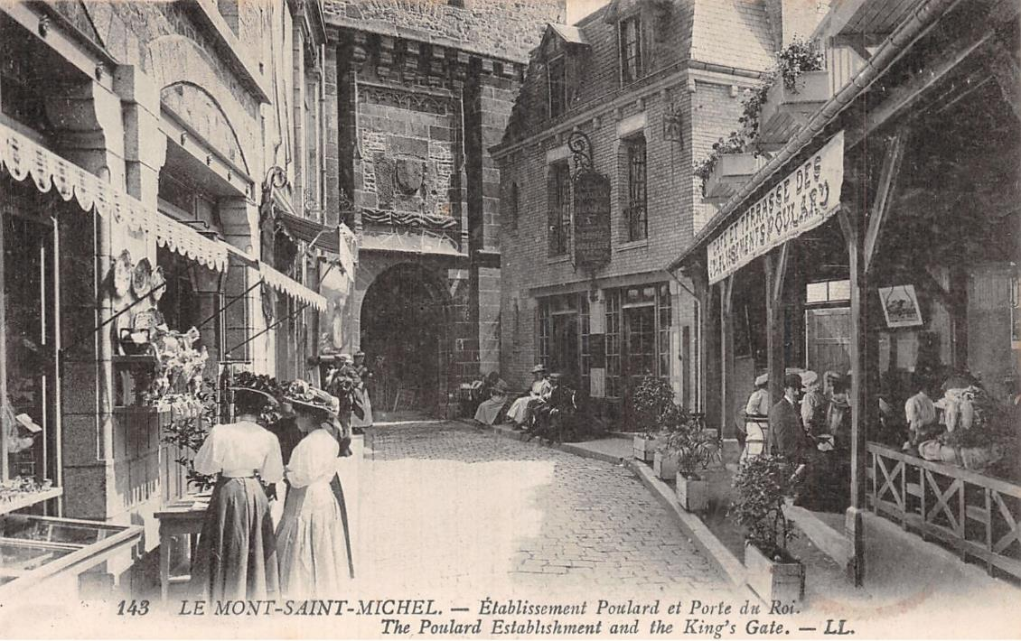

Slide 19
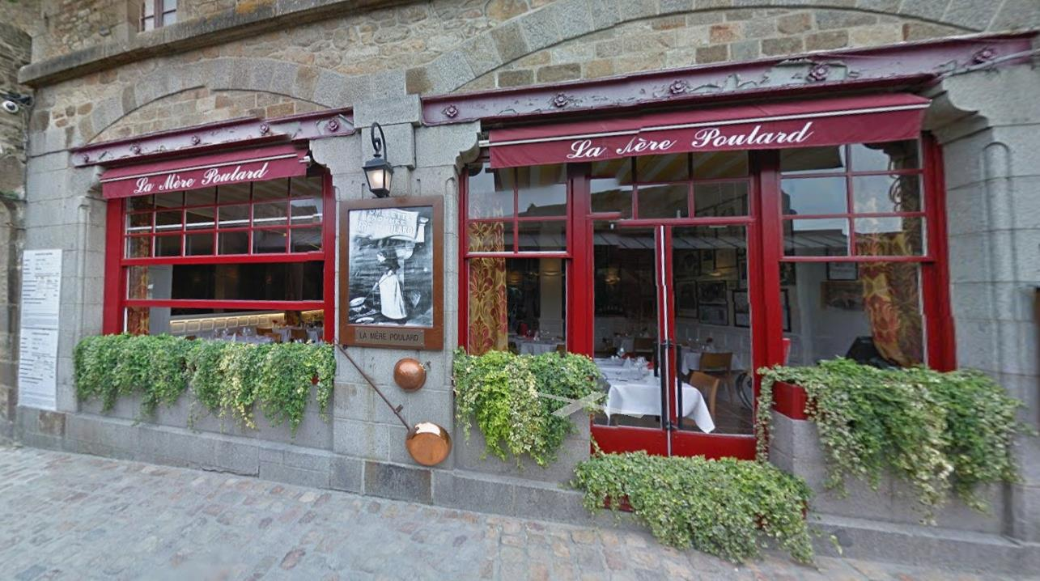

Slide 20
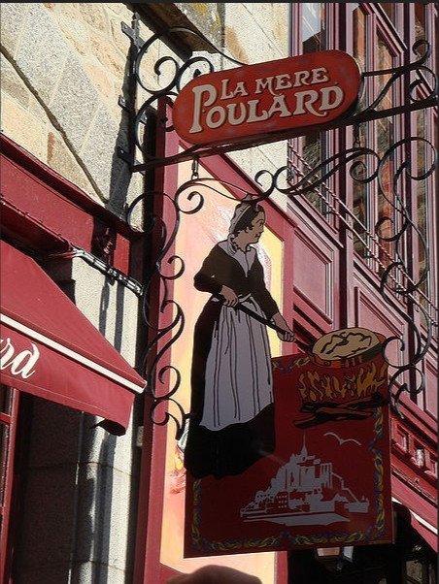
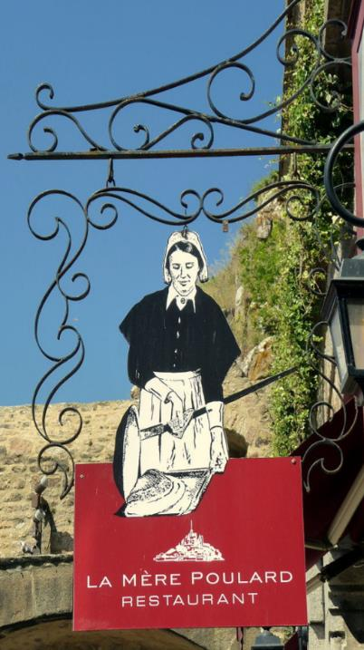
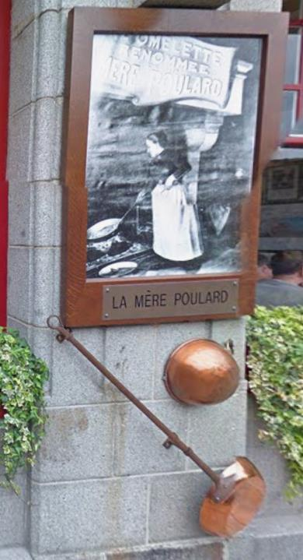

Slide 21


Slide 22
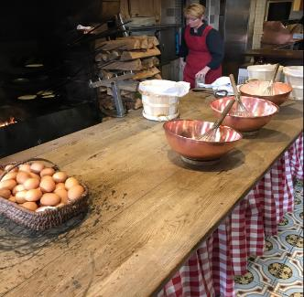
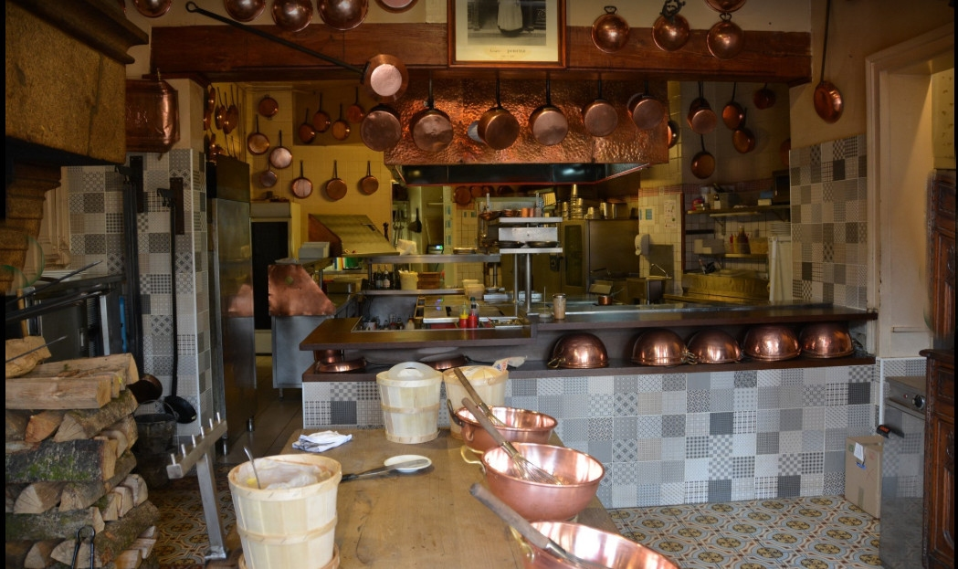
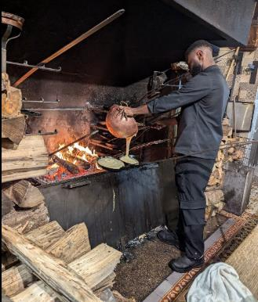

Slide 23
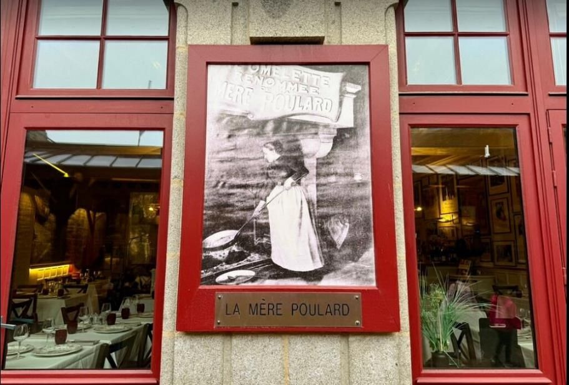
Une histoire de « Mères »
À l'époque, l'appellation « Mères » était donnée aux meilleures cuisinières, l'équivalent de « chef » pour les femmes. Peut-être connaissez-vous aussi la Mère Brazier, la Mère Fillioux ou plus généralement les « Mères Lyonnaises » ? Elles étaient plus nombreuses à Lyon, capitale de la gastronomie. Ce qui est certain, c'est que la Mère Poulard était reconnue pour son talent par tous les critiques gastronomiques de l'époque. Comme disait Paul Bocuse, « La Mère Poulard, c'est la France ».

Slide 24
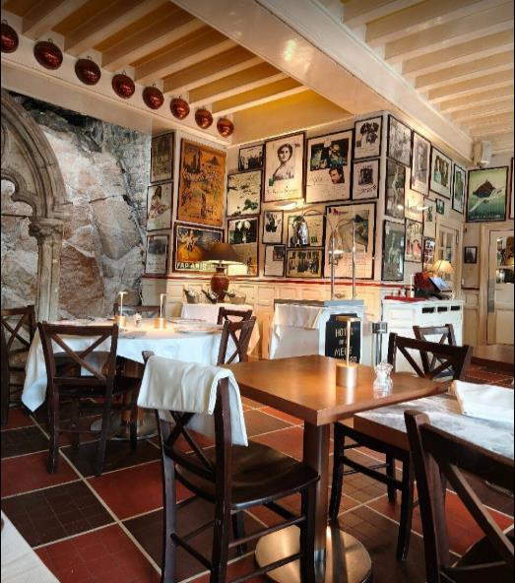
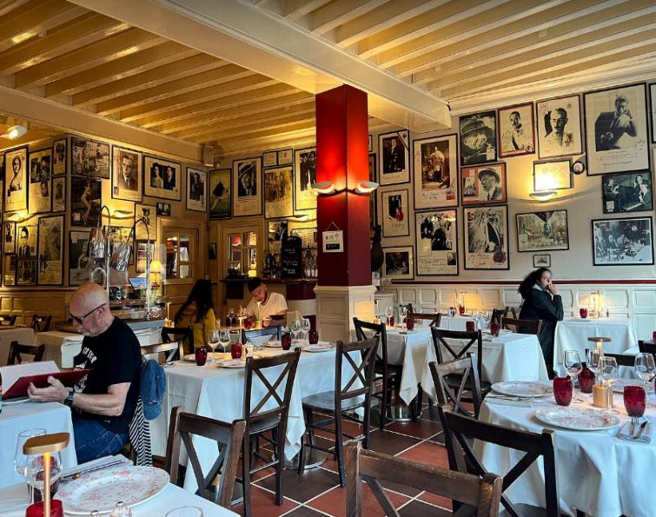
Arrivée sur l'îlot à 21 ans, la Mère Poulard ne le quittera plus. Elle choisit de voyager à travers ses visiteurs. Très vite elle prend l'habitude de leurs demander de laisser une photo, un petit mot ou encore un dessin. Parmi la collection qui fait la particularité de l'endroit, on retrouve donc des citations, dédicaces de personnalités célèbres comme Edouard VII, Coco Chanel, Pablo Picasso ou encore Foujita. Une collection foisonnante.

Slide 25
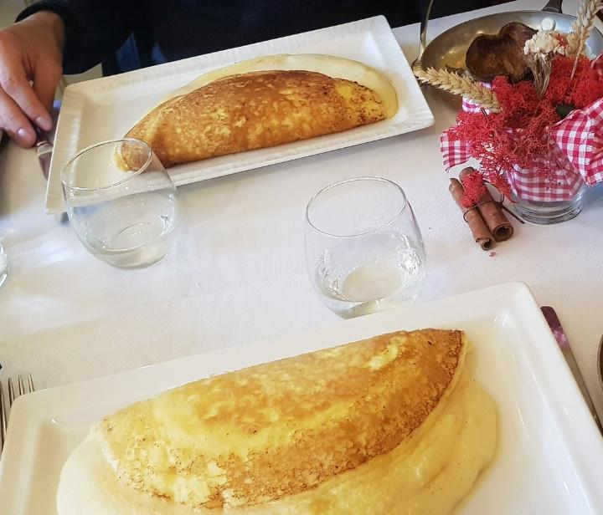
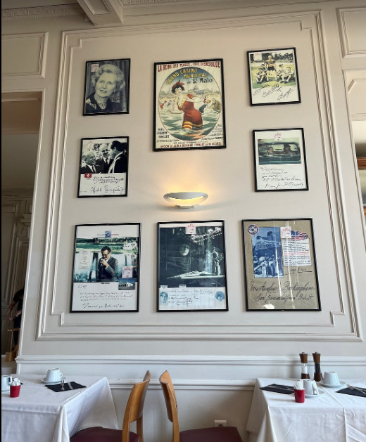

Slide 26
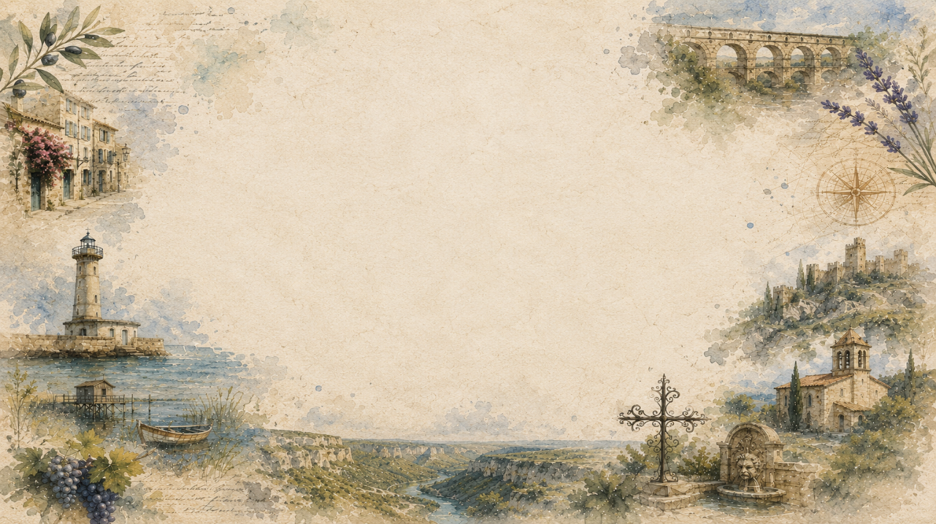




Commentaires et images du NET et perso

